Slide 1

Кафедра дошкольного образования
ИТОГОВАЯ ПРАКТИКО-ЗНАЧИМАЯ РАБОТА
Дополнительная профессиональная программа
(повышения квалификации в форме виртуальной стажировки)
«Дорожная карта коммуникативного развития педагогов ДОО»
72 часа
Выполнил слушатель:
Головатенко Ольга Алексеевна
Воспитатель
Сергиев Посад МБДОУ №51
olga_nesterov4@mail.ru
Москва
2018

Slide 2
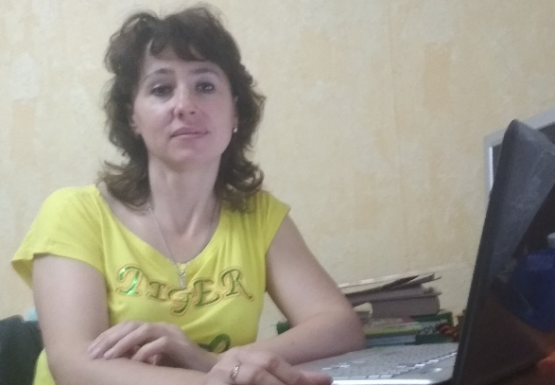
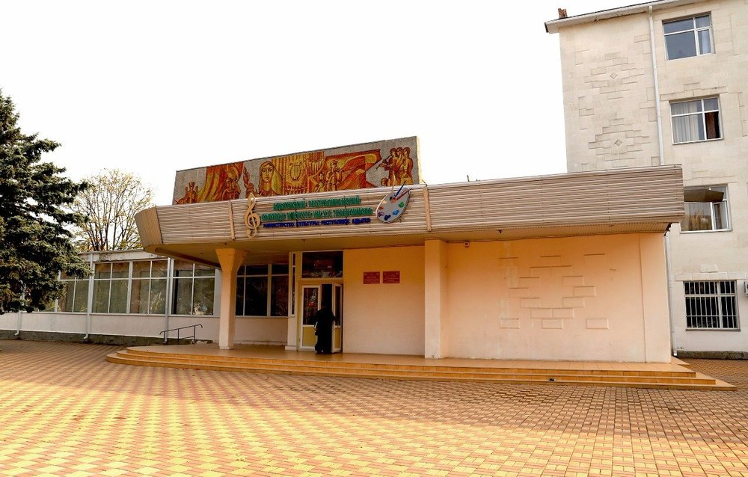
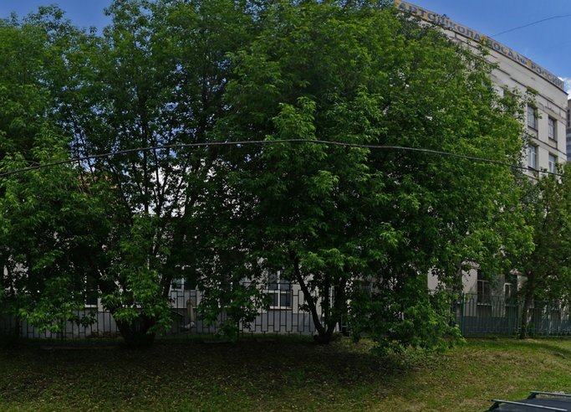

Головатенко Ольга Алексеевна Воспитатель I категории.
Стаж работы 17лет
Приоритетное направление в педагогической деятельности: художественно-эстетическое развитие детей
Образование Закончила Майкопское училище искусств по специальности народные инструменты (аккордеон) присвоенная квалификация преподаватель диплом УТ №238406 1991г-1996г
НП ВПО «Институт международных социально-гуманитарных связей» диплом о профессиональной переподготовке 772403659584 «Дошкольная педагогика. Воспитатель» 504ч

Slide 3



Желаемый путь коммуникативного развития
Мне бы хотелось повысить уровень коммуникативных знаний. Приобрести навыки и умения в вербальном и невербальном общении. Научиться отстаивать свою точку зрения в диалоге и при публичном выступлении. Устанавливать доверительные отношения с родителями и детьми. Повысить уровень ИКТ компетенций. Стремлюсь к тому, чтоб моя речь служила образцом для детей, была грамотной, правильной, точной, логичной, выразительной.
Я могу это сделать!
2018
2019
2020
2021

Slide 4
Анализ собственных коммуникативных умений
Для анализа собственных коммуникативных умений я использовала три методики:
Методика оценки агрессивности педагога А. Ассингера
Тест позволяет определить, достаточно ли педагог корректен в отношениях со своими коллегами, учениками и легко ли им общаться с ним.
Оценка уровня общительности (тест В.Ф. Ряховского)
Тест содержит возможность определить уровень коммуникабельности человека
Диагностика уровня эмпатии (И. М. Юсупов)
методика используется для исследования эмпатии т.е. умения поставить себя на место другого человека, способности к произвольной эмоциональной отзывчивости на переживания других людей.

Slide 5
Оформление портфолио «Познай свою речь
Из своего портфолио «Познай свою речь» я бы выбрала следующие творческие задания:
Игровое упражнение «Радио»
Цель: научиться разным способам коммуникативного воздействия. Которые выражают убеждение, совет, приглашение для разговора, просьбу и уйти от негативного воздействия
«Энциклопедия мудрости»
Цель: используя мудрые мысли, афоризмы, высказываний великих людей о родной речи, понять окружающий мир и самого себя, пополнить свой интеллектуальный багаж.
«Микроскоп»
Цель: обозначить свои коммуникативные затруднения, выявить личные коммуникативные достижения. Оценить свой речевой потенциал (что умею, чем могу поделиться, чему могу научить в плане коммуникативного развития педагога). На основании этого спланировать мероприятия по своему коммуникативному росту
«Речь- презентация»
Цель: овладение языковыми нормами произношения, ударения и словоупотребления; умение использовать различные языковые средства в разных условиях общения.

Slide 6

Освоение программ повышения квалификации
Я прошла курсы повышения квалификации:
АСОУ «Актуальные проблемы воспитания и образования детей в ДОУ (в соответствии с ФГТ.)» 72ч
АСОУ «Дорожная карта коммуникативного развития педагога» 72ч
Мне бы хотелось пройти следующие курсы :
1. «Информационно-коммуникационные технологии в деятельности
педагога дошкольного образования» - 108 часов, АСОУ.
2. «Развитие коммуникативных компетенций педагога дошкольных
образовательных организаций в условиях реализации ФГОС дошкольного
образования в форме виртуальной стажировки» - 36 часов, АСОУ.
3. «Развитие речи детей дошкольного возраста средствами художественной литературы» (36ч.) АСОУ
4. «Эффективные средства совершенствования речи педагога дошкольной образовательной организации» – 72 часа; АСОУ
5 «Формирование коммуникативных компетенций педагога дошкольных образовательных организаций в условиях реализации ФГОС дошкольного образования» – очно-заочная форма обучения -36 часов; АСОУ

Slide 7



Изучение научно-методической литературы о речевой деятельности воспитателя в ДОО
Автор Ольга Ельцова
Издательство : Учитель
Формирование умений и навыков рационального речевого поведения у воспитателей позволит обогатить методическую работу в дошкольном учреждении, повысить общекультурную подготовку педагогов. Система работы, изложенная в пособии, направлена на осознание коммуникативной культуры как условия комфортного существования личности, ее самореализации. Практические задания, игры, тренинги подчинены определенной задаче и объединены в блоки. В каждом блоке, название которого отражает ведущую задачу, предпочтение отдано практическим формам занятий.
Автор Ненашева А.В.
Издательство: Учитель
Общение педагога с родителями воспитанников продолжает оставаться одним из наиболее сложных направлений в деятельности ДОУ. В связи с этим возрастают требования к коммуникативной компетентности воспитателя. Представленные в пособии семинары-практикумы, тренинги, рекомендации помогут их участникам увидеть собственные проблемы, научат анализировать ситуации общения, понимать другого человека (в данном случае родителя), прогнозировать и проектировать его поступки, обнаружить "пробелы" в своих знаниях, дефицит умений и навыков. Содержание занятий способствует появлению у педагогов потребности к самосовершенствованию.
Автор Лампман В.Е.
Издательство: Учитель
Управление процессом профессионального саморазвития необходимо для успешного развития ДОУ в рамках ФГТ. В пособии представлены разные формы организации воспитательно-образовательного процесса, направленные на его совершенствование и повышение педагогического мастерства каждого педагога.
Выбор тематики предлагаемых проектов, мастер-классов, консультаций, тренингов и занятий обусловлен результатами мониторинга среди педагогов и родителей по вопросам воспитания и развития детей.

Slide 8
Участие в методических мероприятиях
Я участвовала в V Международной научно-практической интернет-конференции «Непрерывное образование специалистов в современных условиях: новый дизайн» оставила комментарии к статьям Ивановой Н. Н., «Передовой педагогический опыт в системе повышения квалификации» Григорьевой Ю. С., «Развитие профессиональной компетентности педагогов ДОО в процессе курса повышения квалификации «Формирование элементарных математических представлений у детей дошкольного возраста» Атякшевой Т.В., «Дорожное картирование коммуникативного развития воспитателя ДОО в условиях непрерывного образования»
Просмотрела воркшоп «Реализация экспериментально-исследовательской деятельности в воспитании дошкольников» Ведущие: Зубова Е.И., Коваленко Е.М.
Собираюсь посетить Международную научно-практическую конференцию «Дошкольное образование: новые смыслы и решения», которую проводит кафедра дошкольного образования АСОУ. Мне бы хотелось посмотреть мастер-классы ведущих специалистов и задать вопросы по интересующим меня темам, чтобы повысить свою педагогическую компетентность.

Slide 9
Проведение мероприятий для воспитателей ДОО
Я хотела бы провести:
1.Семинар «Дорожная карта коммуникативного развития педагога ДОО» Цель: познакомить коллег с новой технологией, предложить методики для самоанализа, научить составлять собственные «Дорожные карты», подвигнуть коллег на самообразование и саморазвитие.
2.Консультацию для педагогов
Тема: "Использование метода наглядного моделирования в развитии связной речи дошкольников» Цель: показать как прием наглядного моделирования может быть использован в работе над всеми видами связного
монологического высказывания
3.Тренинг «Сердце коллектива» Цель: повышения групповой сплоченности, улучшение психологического самочувствия участников педагогического процесса; повысить групповую сплоченность; совершенствовать способность педагогов к проявлению творчества, креативных качеств (гибкость мышления, изобретательность, наблюдательность, воображение).

Slide 10

Представление собственного опыта профессиональной деятельности по коммуникативному развитию педагогов ДОО
В данный период работаю над материалом статьи «Загадка как средство речевого развития детей». Цель: показать как при использовании загадок развивается речь детей.
Изучаю технологию «Дорожное картирование педагога доо» Цель: повысить мои коммуникативные компетенции.
Cоставляю свою «Дорожную карту коммуникативного развития» для того, чтобы проанализировать собственную коммуникативную деятельность, выявить проблемы, определить направления и способы моего коммуникативного развития.

Slide 11
Портфолио учебных достижений по курсу «Дорожная карта коммуникативного развития педагогов ДОО»

Slide 12


Это я при выполнении задания, так как это был первый опыт написания комментария , да к тому же в авральном режиме.
Виртуальные консультации
Формат виртуальных консультаций показался мне полезным и удобным. Можно изучать материал, не торопясь и постепенно усваивать информацию. Новым форматом была консультация в виде презентации «Дорожное картирование коммуникативного роста педагогов ДОО». Эта консультация оказалась наиболее актуальной, так как освещает одну из технологий, открывающих широкие возможности для самообразовательной деятельности воспитателя. Наиболее значимой была консультация № 1 «Развитие коммуникативной компетентности педагогов ДОО» В ней подробно описаны тактические приемы для общения педагога с родителями, даны требования к речи педагога, описаны вербальная и невербальная коммуникации. А в консультации № 2 «Конструирование профессионального общения» дана полезная информация о психологических типах собеседников, о правилах подготовки и проведения деловой беседы. Я могу применить формат виртуальной консультации для работы с родителями на сайте сада

Slide 13



Виртуальный визит на сайт ДОО и педагога
https://push-romashka23.edumsko.ru/
«Век живи- век учись.» На сайтах сада и воспитателя Гимон Нины Петровны представлена новая технология, которая меня очень заинтересовала. «Веб-квесты» для детей и родителей. Это что-то новенькое и думаю, очень заинтересует детей. Информацию можно варьировать, вставлять любые задания и на базе одной сказки обсудить или исследовать любой вопрос. С большим интересом изучила «Дорожную карту» воспитателя Гимон Н. П. в ней отражено огромное желание познавать как можно больше нового, измениться, стать компетентнее. На данный момент составляю свою «Дорожную карту». Это выведет меня на новый уровень коммуникативного развития. «Где хотенье, там и уменье»

Slide 14
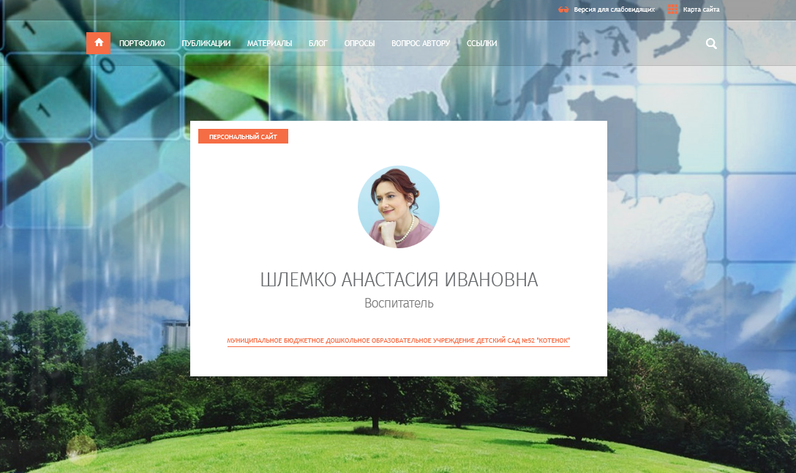
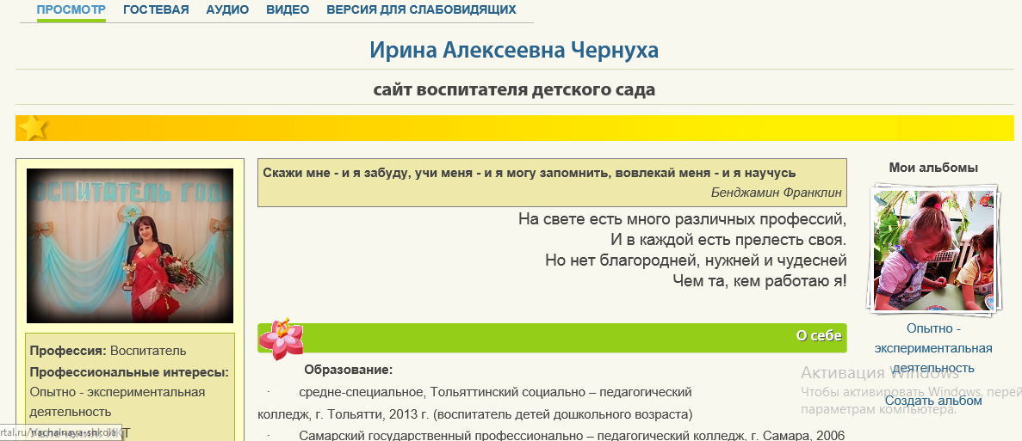

Экспертный практикум «Педагог Подмосковья»
https://shlemko-ds52kotenok.edumsko.ru/
https://nsportal.ru/irina-alekseevna-chernuha
«Самое главное в обучении – удивлять». Сайт старшего воспитателя Шлемко Анастасии Ивановны произвел на меня потрясающее впечатление, как будто я зашла в библиотеку и у меня разбежались глаза. Захотелось все прочитать, посмотреть, применить в работе. На сайте воспитателя Ирины Алексеевны Чернуха мне немного не хватило информации по мероприятиям. Заполняя экспертное заключение, я поняла какие требования предъявляются к оформлению и наполняемости сайта. Этот опыт понадобится мне при создании собственного сайта.
«Грамоте учиться- всегда пригодится»

Slide 15
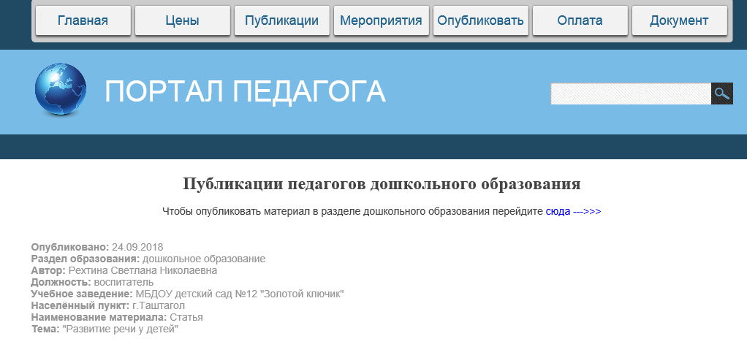

Форум
https://portalpedagoga.ru/servisy/publik/prevu.php?razdel=doshkolnoe&p=1
На «Портале Педагога» представлены материалы по различным областям образовательной деятельности, сценарии тематических утренников и развлечений, а также методические разработки, планирования, статьи. Много интересных работ, которые можно было бы изучить и применить на практике. Для себя я скопировала интересующий меня материал по работе с родителями, по речевому развитию, по профессиональным компетенциям педагога. «С миру по нитке – голому рубаха»
НО огромный минус портала – отсутствие хотя бы минимальной навигации по виду и тематике работ. А пролистывать 2650 страниц – это непозволительная трата времени и сил

Slide 16
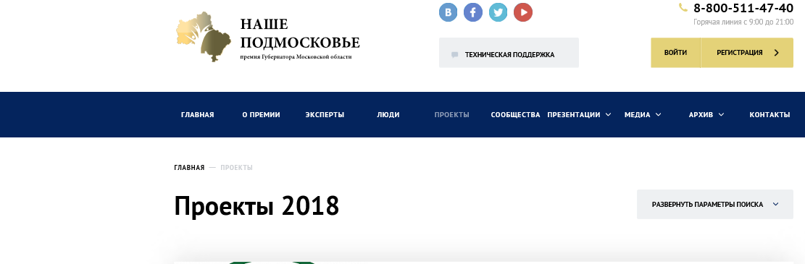
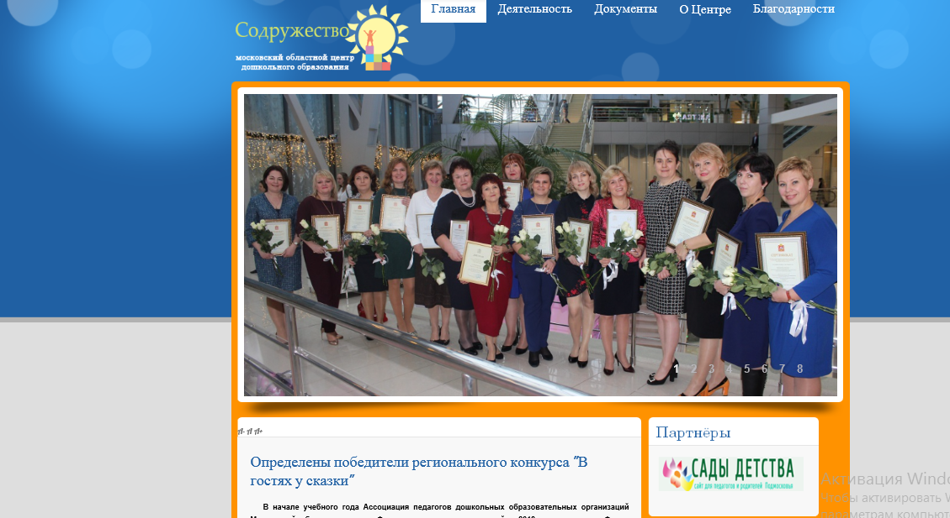
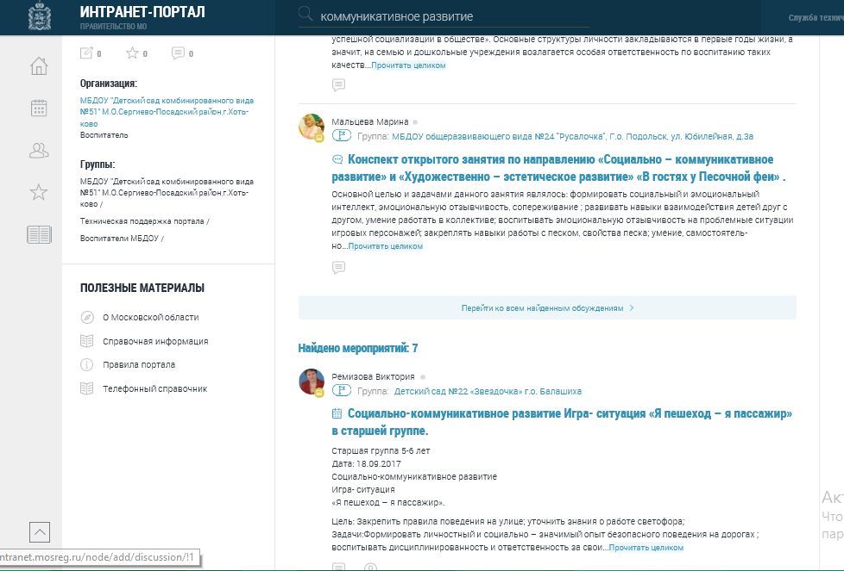


Итоговый форум
https://наше-подмосковье.рф/
http://mocdo.ggtu.ru/
https://portalpedagoga.ru
https://intranet.mosreg.ru/
Задание было очень объемным. Анализ предложенных сайтов и написание комментария совсем не оставил времени для общения с коллегами на форуме. А скорее всего мы просто не были готовы к этому. Интранет- портал - материала очень мало, но есть интересные работы. На Сайте «Педагог Подмосковья» можно изучить федеральные законы и постановления по вопросам образования, ФГОС. По теме «Коммуникативное развитие участников образовательного процесса» меня больше всего заинтересовал Портал педагога - насыщенный материалом по всем образовательным областям сайт. Много интересных работ, которые можно было бы изучить и применить
«Не бойся, когда не знаешь: страшно, когда знать не хочется.»

Slide 17

Мое профессиональное мнение о содержании программы курсов
Я решила пройти курсы по теме «Дорожная карта коммуникативного развития педагогов ДОО» чтобы повысить свою коммуникативную
компетентность. Именно эта технология позволяет объективно провести анализ коммуникативной деятельности, определить четкий план действий по устранению проблем, наметить сроки и цели. Мне бы хотелось больше времени уделить на курсах практическим занятиям, тренингам, рассказам из опыта Татьяны Витальевны. Считаю, что 72 часа – это очень мало. Хотя этому можно учиться всю жизнь. Я собираюсь освоить эту технологию и повысить свою профессиональную и коммуникативную компетенции. Я бы рекомендовала коллегам данные курсы, потому что нет предела совершенству и каждый сможет вынести что-то полезное для себя. Учиться никогда не поздно.
.

Slide 18

Мое профессиональное мнение о проведении курсов
Для меня форма обучения была не очень удобной. Мне бы хотелось чередовать очные занятия с электронным практикумом. Написания комментариев было для меня испытанием, я никогда раньше этого не делала. Синквейн, Кластер – интересная техника. Что-то подобное я использую при работе с информацией. В процессе курсов я смогла совершенствовать умение сравнивать и сопоставлять информацию из нескольких источников; умение сжато и логически грамотно изложить обобщенную информацию, умение вырабатывать рекомендации по решению конкретной проблемы на основании полученной информации, умение обосновать свои выводы. В дальнейшем мне бы хотелось создать свое электронное портфолио, сайт, овладеть методиками создания собственного электронного дидактического материала. Авторам программы желаю новых творческих свершений и успехов на этом поприще.
«Сейте разумное, доброе, вечное,
Сейте! Спасибо вам скажет сердечное
Русский народ ...»
Некрасов Н. А.

Slide 19

Мое профессиональное мнение о «Дорожной карте» коммуникативного развития педагогов ДОО
Синквейн «Дорожная карта»
Актуальная, творческая
Анализировать, планировать, совершенствовать
Узнать можно лишь тогда, когда учишься; дойти можно лишь тогда, когда идешь
Маршрут

Slide 20

Мои пожелания коллегам и организаторам курса
Уважаемые коллеги!
Спасибо за внимание.
Желаю творческих успехов , новых дорог, неисчерпаемой фантазии и нескончаемого энтузиазма!

